Slide 1
BACKEND .NET
ITS FULL STACK DEVELOPER E TECNOLOGIE CLOUD
26/04/2022

Slide 2

SUMMARY
Introduzione .Net
Installazione ambiente di sviluppo
Hello world in .Net 6
Linguaggio C#
Controller
Accesso ai dati
Project Work

Slide 3
Microsoft .NET
Microsoft .NET è una piattaforma di sviluppo general purpose - ideata e sviluppata da Microsoft - che mette a disposizione varie funzionalità come il supporto per più linguaggi di programmazione (coprendo tutti i paradigmi di programmazione: object oriented, procedurali, funzionali, imperativi, user oriented, ecc.), modelli di programmazione asincroni e simultanei, interoperabilità, consentendo l'esecuzione su più piattaforme ed in presenza di scenari applicativi variegati.
Wikipedia

Slide 4
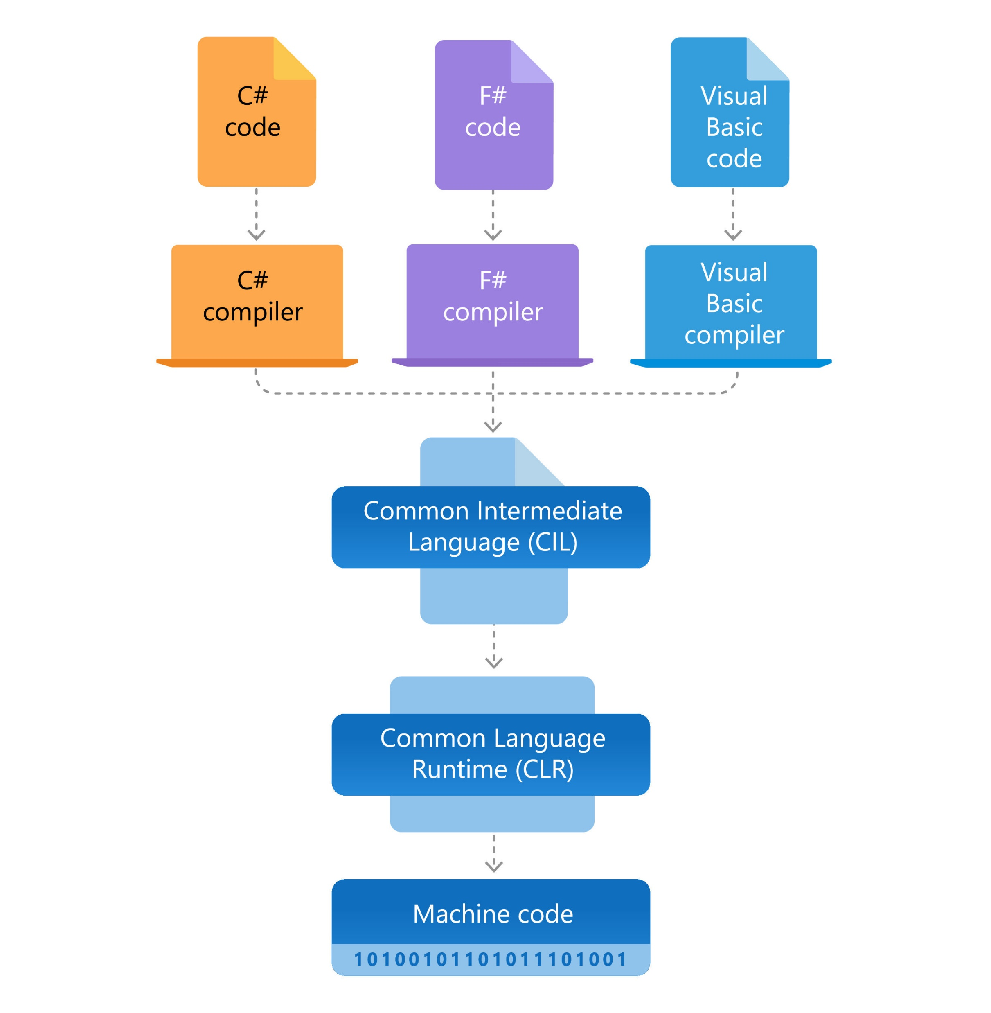
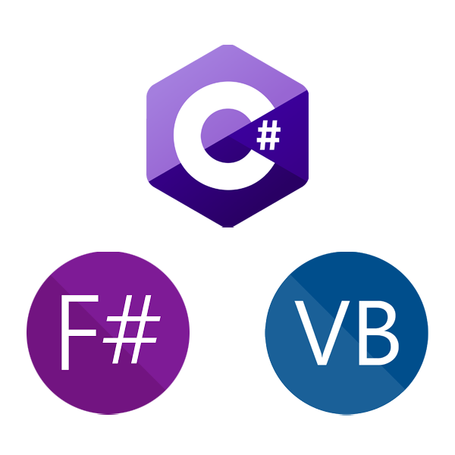
Linguaggi .NET

Slide 5
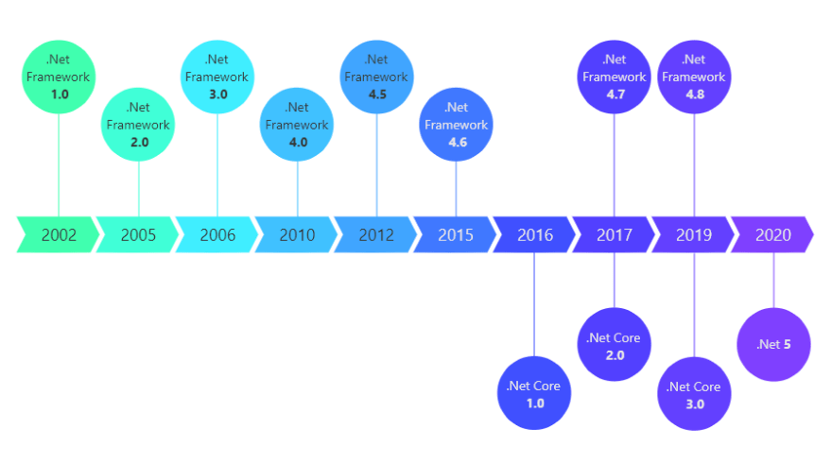
.NET history

Slide 6
Linguaggio C#
Linguaggio fortemente tipizzato
Ultima versione: 10
Sviluppo desktop, mobile e web
Sviluppo di applicazioni aziendali, web, giochi, app mobile, ecc.
Linguaggio prima compilato e poi interpretato
IDE
Visual Studio (community o enterprise)
Visual Studio Code
Altri (Rider, ecc.)

Slide 7
Prerequisiti
Installazione .NET SDK (versione .NET 6) - https://dotnet.microsoft.com/en-us/download
Visual Studio Code
Estensione C# https://marketplace.visualstudio.com/items?itemName=ms-dotnettools.csharp

Slide 8
Dotnet CLI
.NET SDK include un’interfaccia a riga di comando molto utile in Visual Studio Code.
La Dotnet CLI permette di:
Creare un nuovo progetto
Creare una nuova soluzione
Gestire le dipendenze
Avviare un’applicazione
Pubblicare un’applicazione

Slide 9
Dotnet CLI – Comandi principali
Creare un nuovo progetto .NET 6
dotnet new
Compilare un progetto
dotnet build
Avviare un progetto
dotnet run
Avviare un progetto con hot reload
dotnet watch

Slide 10
Dotnet CLI – Nuovo progetto
Creare un nuovo progetto .NET 6 di tipo console
dotnet new console
Avviare il progetto
dotnet run
Aggiungere una dipendenza (es. Humanizer)
dotnet add package Humanizer
Ripristinare le dipendenze
dotnet restore

Slide 11
Dotnet CLI – Nuovo progetto WebApi
Creare un nuovo progetto .NET 6 di tipo console
dotnet new webapi
Avviare il progetto con hot reload
dotnet watch

Slide 12
Clean Architecture
CONTROLLER
SERVICE
REPOSITORY
DB

Slide 13
Project work – Piattaforma vaccini
CRUD Persona
CRUD Sede
CRUD Operatore
CRUD Somministrazione

Slide 14
Project work – CRUD Persona
Creare un progetto dal template web-api
Eliminare tutti i riferimenti al WeatherForecast
Creare il modello Persona (in base alla struttura del DB)
Creare PersonaController
Creare PersonaService
Creare PersonaRepository
CRUD = lista, singolo elemento, inserimenti, aggiornamento e cancellazione

Slide 15

Project work – CRUD Persona
Bonus – Controllare nel Service
Lunghezza Nome maggiore di zero
Lunghezza Cognome maggiore di zero
Lunghezza Codice Fiscale uguale a 16
string nome = "Christian"
nome.Length //Restituisce 9

Slide 16
Project work – CRUD Sede
Creare il modello Sede (in base alla struttura del DB)
Creare SedeController
Creare SedeService
Creare SedeRepository
CRUD = lista, singolo elemento, inserimenti, aggiornamento e cancellazione

Slide 17
Project work – CRUD Sede
Bonus – Controllare nel Service
Lunghezza Nome maggiore di zero
Lunghezza Indirizzo maggiore di zero
Lunghezza Citta maggiore di zero
string nome = "Christian"
nome.Length //Restituisce 9

Slide 18
Project work – CRUD Operatore
Creare il modello Operatore (in base alla struttura del DB)
Creare OperatoreController
Creare OperatoreService
Creare OperatoreRepository
CRUD = lista, singolo elemento, inserimenti, aggiornamento e cancellazione

Slide 19
Project work – CRUD Operatore
Bonus – Controllare nel Service
Lunghezza Nome maggiore di zero
Lunghezza Cognome maggiore di zero
Lunghezza Username maggiore di zero
Lunghezza Password maggiore di zero
string nome = "Christian"
nome.Length //Restituisce 9

Slide 20
Project work – CRUD Somministrazione
Creare il modello Somministrazione (in base alla struttura del DB)
Creare SomministrazioneController
Creare SomministrazioneService
Creare SomministrazioneRepository
CRUD = lista, singolo elemento, inserimenti, aggiornamento e cancellazione
public DateTime data_somministrazione {get;set;}

Slide 21
Project work – CRUD Somministrazione
Bonus – Controllare nel Service
Lunghezza Vaccino maggiore di zero
Lunghezza Dose maggiore di zero
string nome = "Christian"
nome.Length //Restituisce 9

Slide 22
Project work – CRUD Somministrazione
Bonus – Controllare nel Service
Lunghezza Vaccino maggiore di zero
Lunghezza Dose maggiore di zero
DataSomministrazione minore uguale all’ora attuale
if(somministrazione.data_somministrazione <= DateTime.Now)
…

Slide 23
Project work – CRUD Somministrazione
Super Bonus – Controllare nel Service Somministrazione
Campo operatore_id esistente nella tabella Operatore
Campo persona_id esistente nella tabella Persona
Controllare nel Service Operatore
Campo sede_id esistente nella tabella Sedi
Nel SomministrazioneService utilizzare anche i repository dell’operatore e della sede

Slide 24
Project work – CRUD Somministrazione
Aggiungere ulteriori operazioni di lettura
Elenco di tutte le somministrazioni di un determinato vaccino
Elenco di tutte le somministrazioni di una determinata dose
Elenco di tutte le somministrazioni di un operatore (parametro username)

Slide 25
Project work – Conclusioni
Eseguire la push del risultato in GitHub nei repository
<nome>-dotnet-backend

